Slide 1

স্বাগতম

Slide 2

এ,কে,এম,আই,খায়রুল আলম
সিনিয়র সহকারি শিক্ষক
নিঊ মডেল বহুমূখী ঊচ্চ বিদ্যালয়
শুক্রাবাদ, মোহাম্মদপুর, ঢাকা - 1207
পাঠ পরিচিতি
অষ্টম শ্রেণি ∗ বিজ্ঞান ∗ ষষ্ঠ অধ্যায়

Slide 3


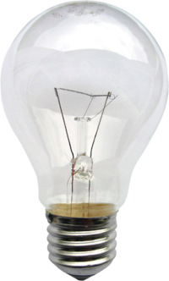
আজকের পাঠ শিরোণাম
পরমাণুর গঠন
বিদ্যুৎ
ইলেকট্রন
2H₂
2H₂O
বিদ্যুৎ প্রবাহিত হচ্ছে
O₂
কারণ বিপরীত দিকে ইলেকট্রন প্রবাহিত হচ্ছে
ইলেকট্রন কোথায় থাকে ?
পরমানু কেন রাসায়নিক বিক্রিয়া করে ?
H পরমানু, O পরমানুর সাথে বিক্রিয়া করে পানি উৎপন্ন করে

Slide 4
শিখন ফল
পরমানুর মৌলিক কণিকাসমূহের নাম বলতে পারবে।
মৌলিক কণিকাসমূহের ধর্ম বর্ণনা করতে পারবে।
পরমানুতে কণিকাসমূহের অবস্থানের বর্ণনা দিতে পারবে।

Slide 5


পরমাণুর মৌলিক কণিকাসমূহ পর্যবেক্ষণ
নিউট্রন
প্রোটন
ইলেকট্রন
নিউক্লিয়াস

Slide 6
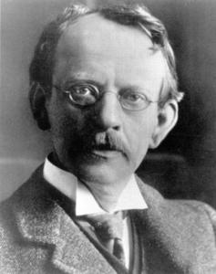
১৮৯৭ সালে ইলেকট্রন কণা আবিষ্কার করেন
ঋণাত্মক আধানবাহী এই কণিকার প্রতীক e ⁻
কণিকাগুলোর মধ্যে সবচেয়ে হালকা
জে,জে থমসন
(১৮৫৬ - ১৯৪০)

Slide 7
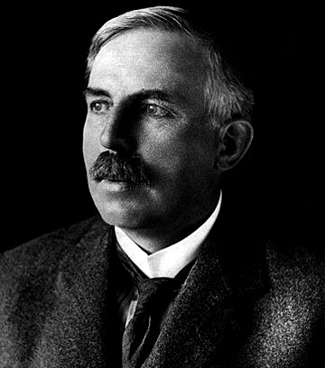
১৯১১ সালে প্রোটন কণা আবিষ্কার করেন
ধনাত্মক আধানবাহী এই কণিকার প্রতীক p
ইলেকট্রনের ভরের তুলনায় ১৮৩৮ গুণ ভারী
আরনেস্ট রাদারফোর্ড
(১৮৭১ --১৯৩৭)

Slide 8
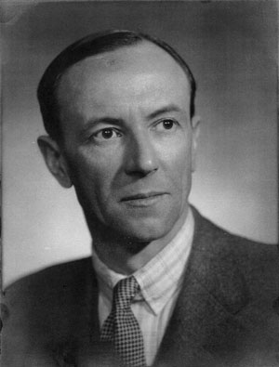
১৯৩২ সালে নিউট্রন কণা আবিষ্কার করেন
আধানবিহীন এই কণিকার প্রতীক n
এই কণার ভর প্রোটন অপেক্ষা সামান্য বেশি
জেম্ স চ্যাডউইক
(১৮৯১ - ১৯৭৪)

Slide 9


পরমাণুতে মৌলিক কণিকাসমূহের অবস্থান
অনুমোদিত কক্ষপথ
ইলেকট্রন(e⁻)
নিউট্রন
প্রোটন
নিউক্লিয়াস

Slide 10
নিউক্লিয়াসের চারিদিকে ইলেকট্রনের ঘূর্ণন

Slide 11
কণিকাসমূহের পারস্পরিক সংখ্যাগত সাধারণ সম্পর্ক
e
4
2
3
প্রোটন
1
e
n
n
p
p
n
p
n
নিউট্রন
3
2
4
p
e
ইলেকট্রন
4
3
2
1
e

Slide 12
দলগত কাজ
চিত্রে পরমানু বিভিন্ন ধরনের কণিকার অবস্থান দেখাও
সাধারণত পরমানু বৈদ্যুতিকভাবে নিরপেক্ষ হয় কেন ?

Slide 13
মূল্যায়ন
নিউক্লিয়াস
নিউট্রন
ধনাত্মক
প্রোটন
ইলেকট্রন

Slide 14
অনুমোদিত কক্ষপথে
ইলেকট্রন ঘুরছে

Slide 15
বাড়ির কাজ
পরমানুর সকল ধনাত্মক আধান এবং প্রায় সম্পূর্ণ
ভর নিউক্লিয়াসে কেন্দ্রীভূত – বিশ্লেষণ কর।

Slide 16


